Slide 1
Python3, основные структуры данных и модули
4-е занятие по курсу «Подводная робототехника»

Slide 2
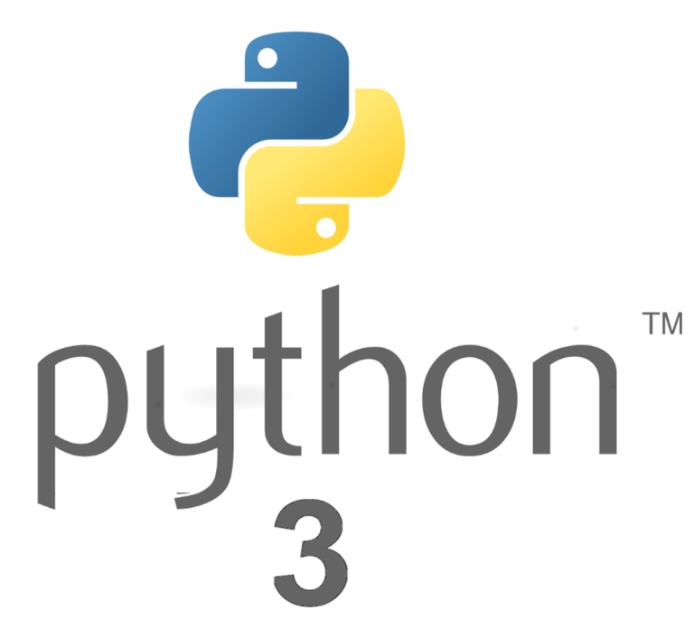
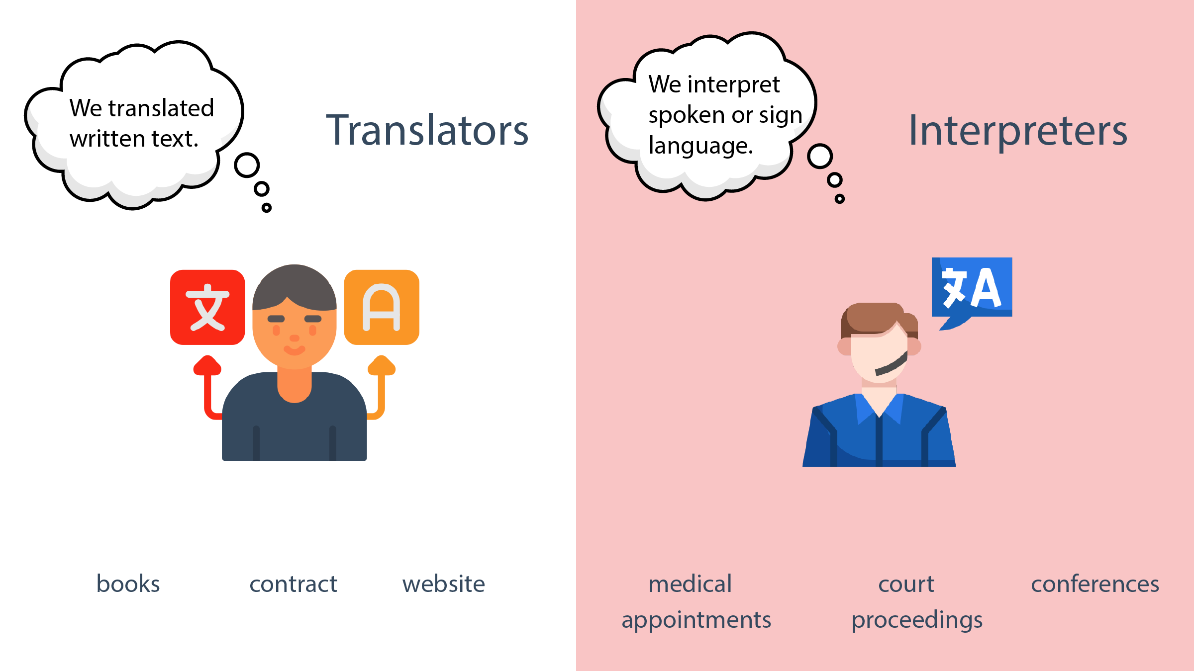
Немного про Python3

Slide 3
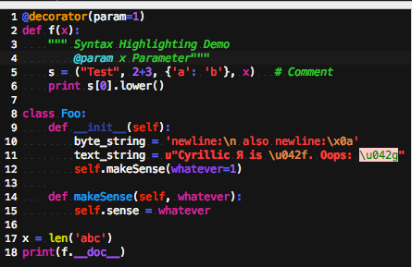
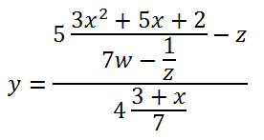
Синтаксис языка Python3

Slide 4

Модули. Подключение модулей.
Python поддерживает добавление библиотек (модулей):
Import matplotlib.pyplot as plt
Import numpy as np
Import scipy as sp
Import sys, threading, time

Slide 5
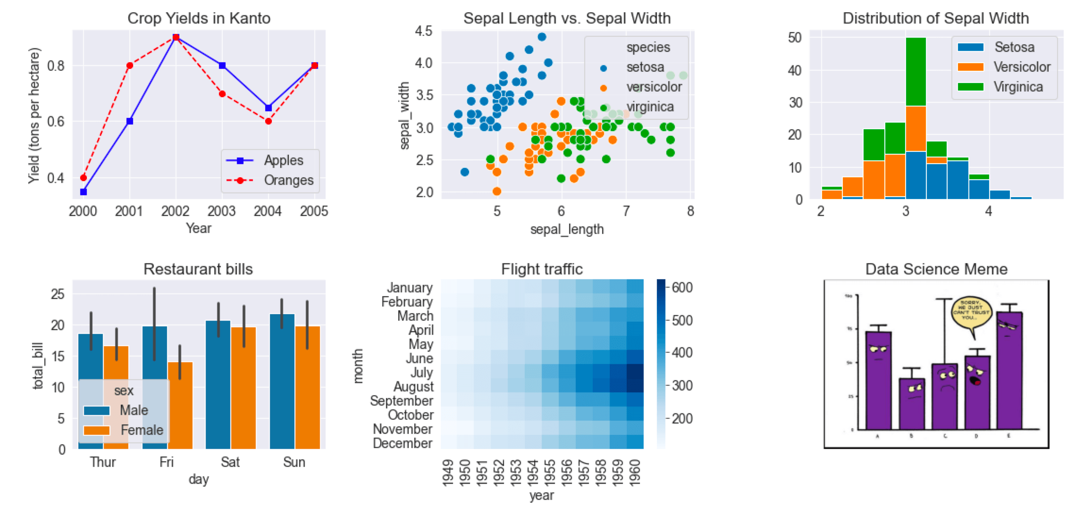
Библиотека Matplotlib

Slide 6
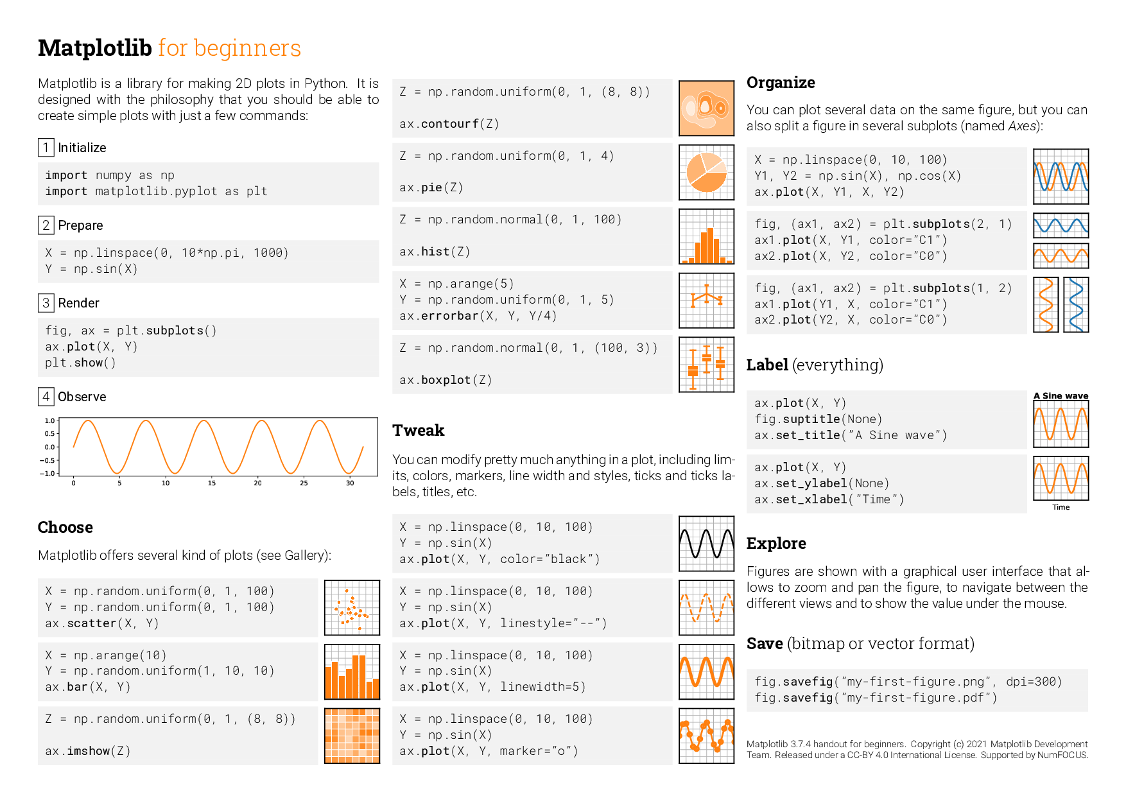

Slide 7
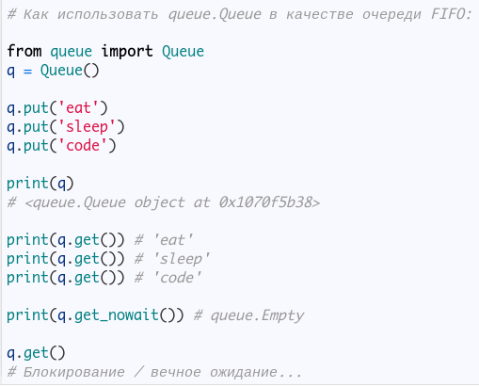
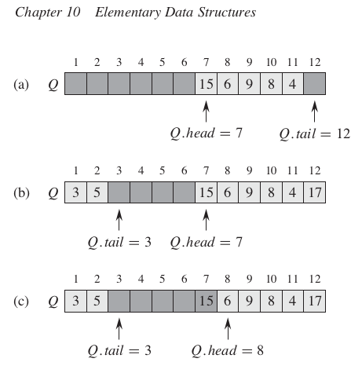
Очередь в Python3

Slide 8
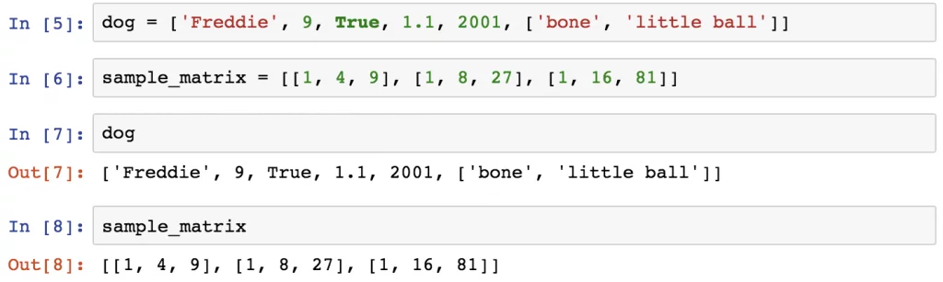
Другие структуры данных
Какие ещё структуры данных в Python3 вы знаете?
Какое у них применение? Где лучше всего их применять?
Как выглядит синтаксис для данных структур данных?

Slide 9
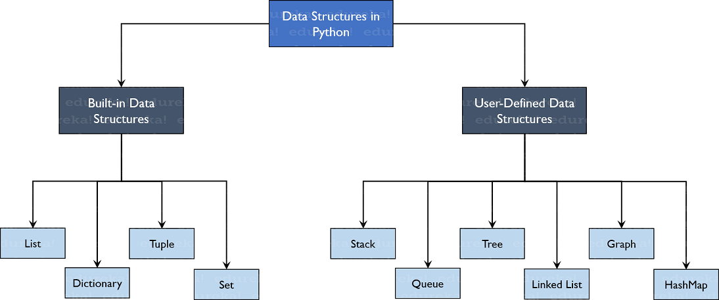
Основные структуры данных в Python3

Slide 10
Задание
Сегодня: написать программу для робота, которая будет заставлять его делать некоторые действия по очереди. Пример. Плыви прямо 10см → установи курс 30 градусов→ опустись на глубину 20см → и т.д.
Доп. задание: вывести три графика на экран, учитывающие скорость, глубину и курс соответственно. Сделать так, чтобы вывод этих графиков не мешал основной программе.

Slide 11

Вопросы
Расскажите про язык Python все, что усвоили.
Какие основные правила синтаксиса Python?
Задача. Вы пишите игру «змейка». Вам необходимо запрограммировать перемешение змейки по экрану. Какую структуру данных для хранения ячеек, занятых змейкой вы выберете?

